Slide 1
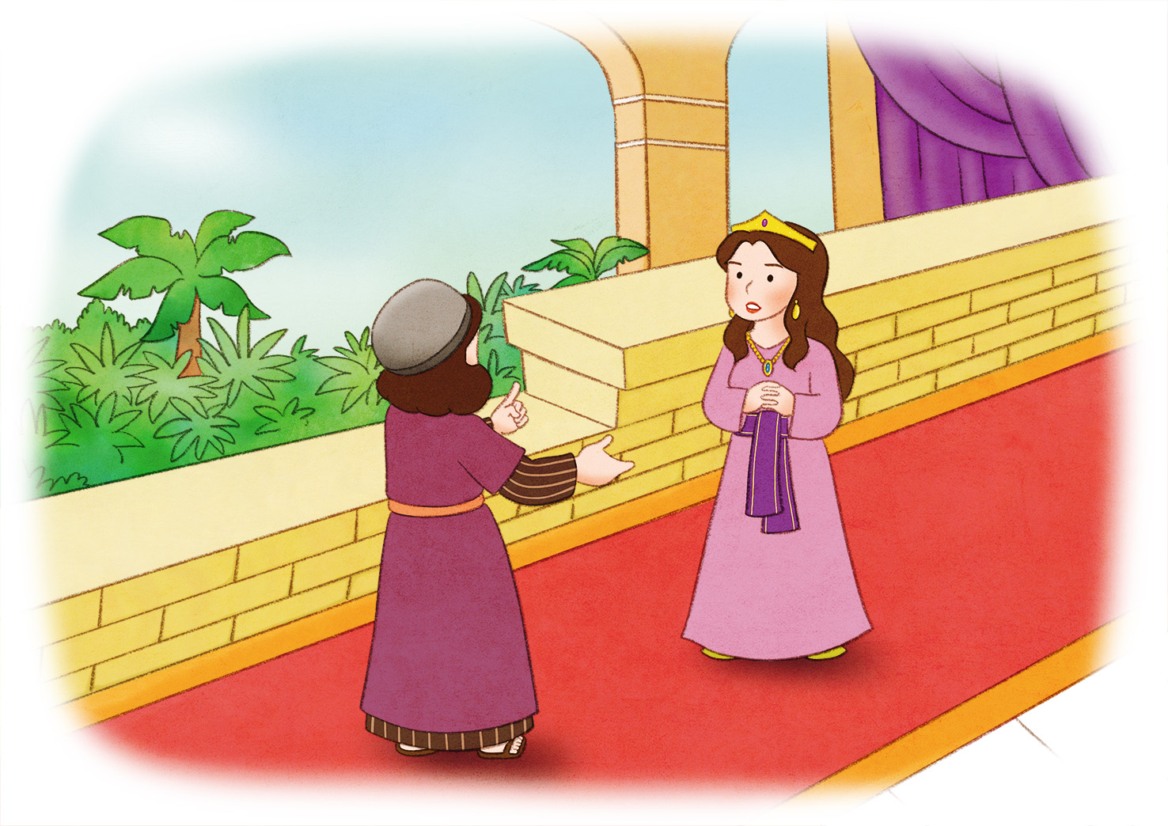
2022ねん 3がつ
がくいんふくいんか
(사) 세계복음화 전도협회 어린이선교국
あらかじめ せいふくした
エステル
(エステル 2:10)
4か

Slide 2


こころと たましいに メモ できた
ひとが さくひんを のこします！
じょろん
さんみ
いったい
５つの
ちから
3ちょうえつ
3いのち
3くうぜんぜつご
ぼっかいしゃ
じゅうしょくしゃ
レムナント

Slide 3

こころと たましいに メモ できた ひとが さくひんを のこします!
じょろん
Mission
Talent
Power
3, 9, 3 いのり

Slide 4

こころと たましいに メモ できた ひとが さくひんを のこします!
じょろん
5
ふん
リ
ズ
ム
こくいん
24
タ
ラ
ン
ト
25
え
い
え
ん

Slide 5

こころと たましいに メモ できた ひとが さくひんを のこします!
じょろん
３，９，３（みざの しゅくふく）

Slide 6
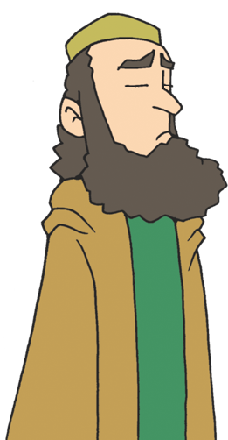
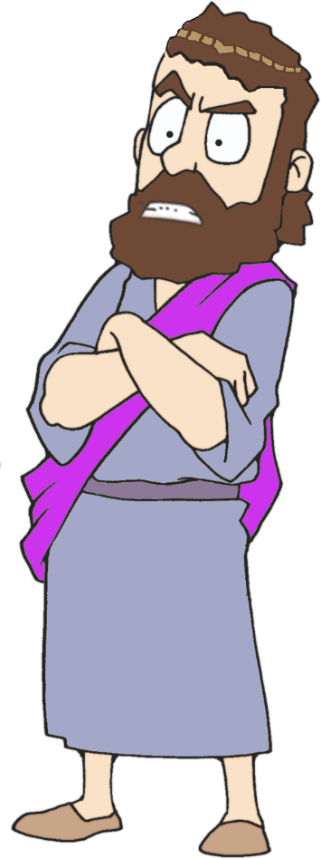
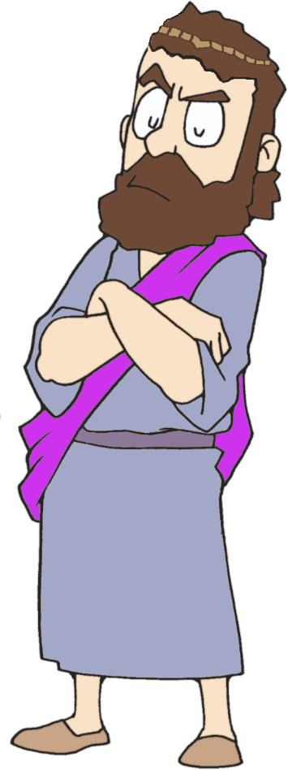
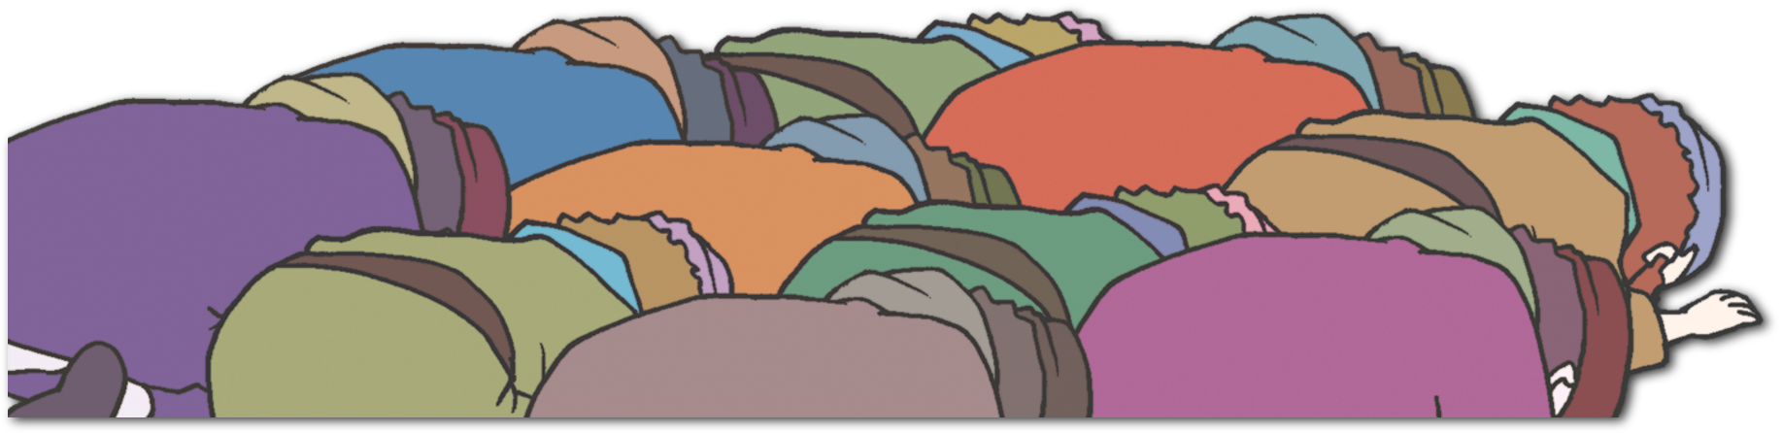
ほんろん
このよには にんげんちゅうしんしゅぎを
つかう ひとが おおくいます。
ハマンも そのような ひとでした
あいつめ!
ハマン そうり!
えへん!
ふん!
1)こうまんな そうり ハマンは やぼうを もっていました

Slide 7
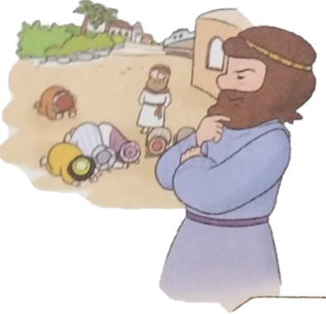
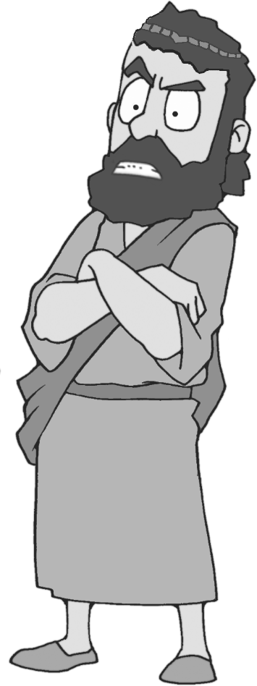
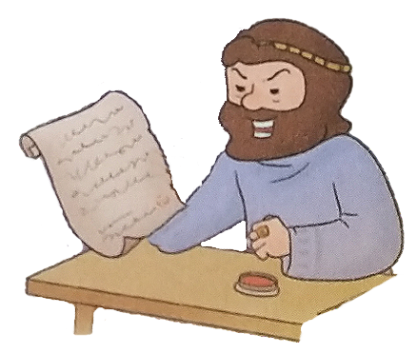
ほんろん
このよには にんげんちゅうしんしゅぎを
つかう ひとが おおくいます。
ハマンも そのような ひとでした
モルデカイ…
あいつは
おれに
ひれふさない!
よし!
こうなったら
モルデカイと
ユダヤじんを
みなごろしだ
2)モルデカイと ユダヤじんを みなごろしに する ほうを つくりました

Slide 8
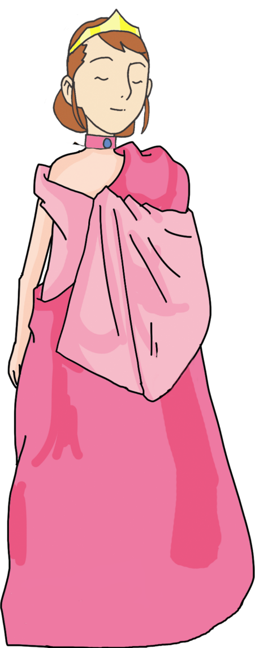
ほんろん
このよには にんげんちゅうしんしゅぎを
つかう ひとが おおくいます。
ハマンも そのような ひとでした
エステル(ほし という いみ)
1.ヘブルの なまえは ハダサ
2. アビハイル(ベニヤミンじん)の むすめ
3. りょうしんを なくして いとこの モルデカイの むすめと なって よういくされた
4.アハシュエロスおうの おうひと なって
ユダヤじんで あることを かくした
3)ハマンが しらなかった ことが ありました

Slide 9

ほんろん
2. イスラエルは さいだいの
きき じだいを むかえました
モルデカイと
ユダヤじんを ぜんぶ
ころしてしまおう！
1)ユダヤじん みんなを ころそうと しました

Slide 10

ほんろん
2. イスラエルは さいだいの
きき じだいを むかえました
おうに よばれないで でていくと ころされます。
しかし
しななければ ならないなら しにます!
エステル!♥
どうしたのだ～
あなたの ねがいなら くにの はんぶんでも あたえよう!
2)エステルは いのちを かける けつだんを しました

Slide 11
ほんろん
2. イスラエルは さいだいの
きき じだいを むかえました
おうさま!
きょう おうさまの
ために えんかいを
じゅんびしました。
そうりの ハマンと
ともに おいでください
エステル!♥
ハマンと ともに
いこう!
3)おうの まえに あらわれた エステルは おうと
ハマンを えんかいに しょうたいしました

Slide 12
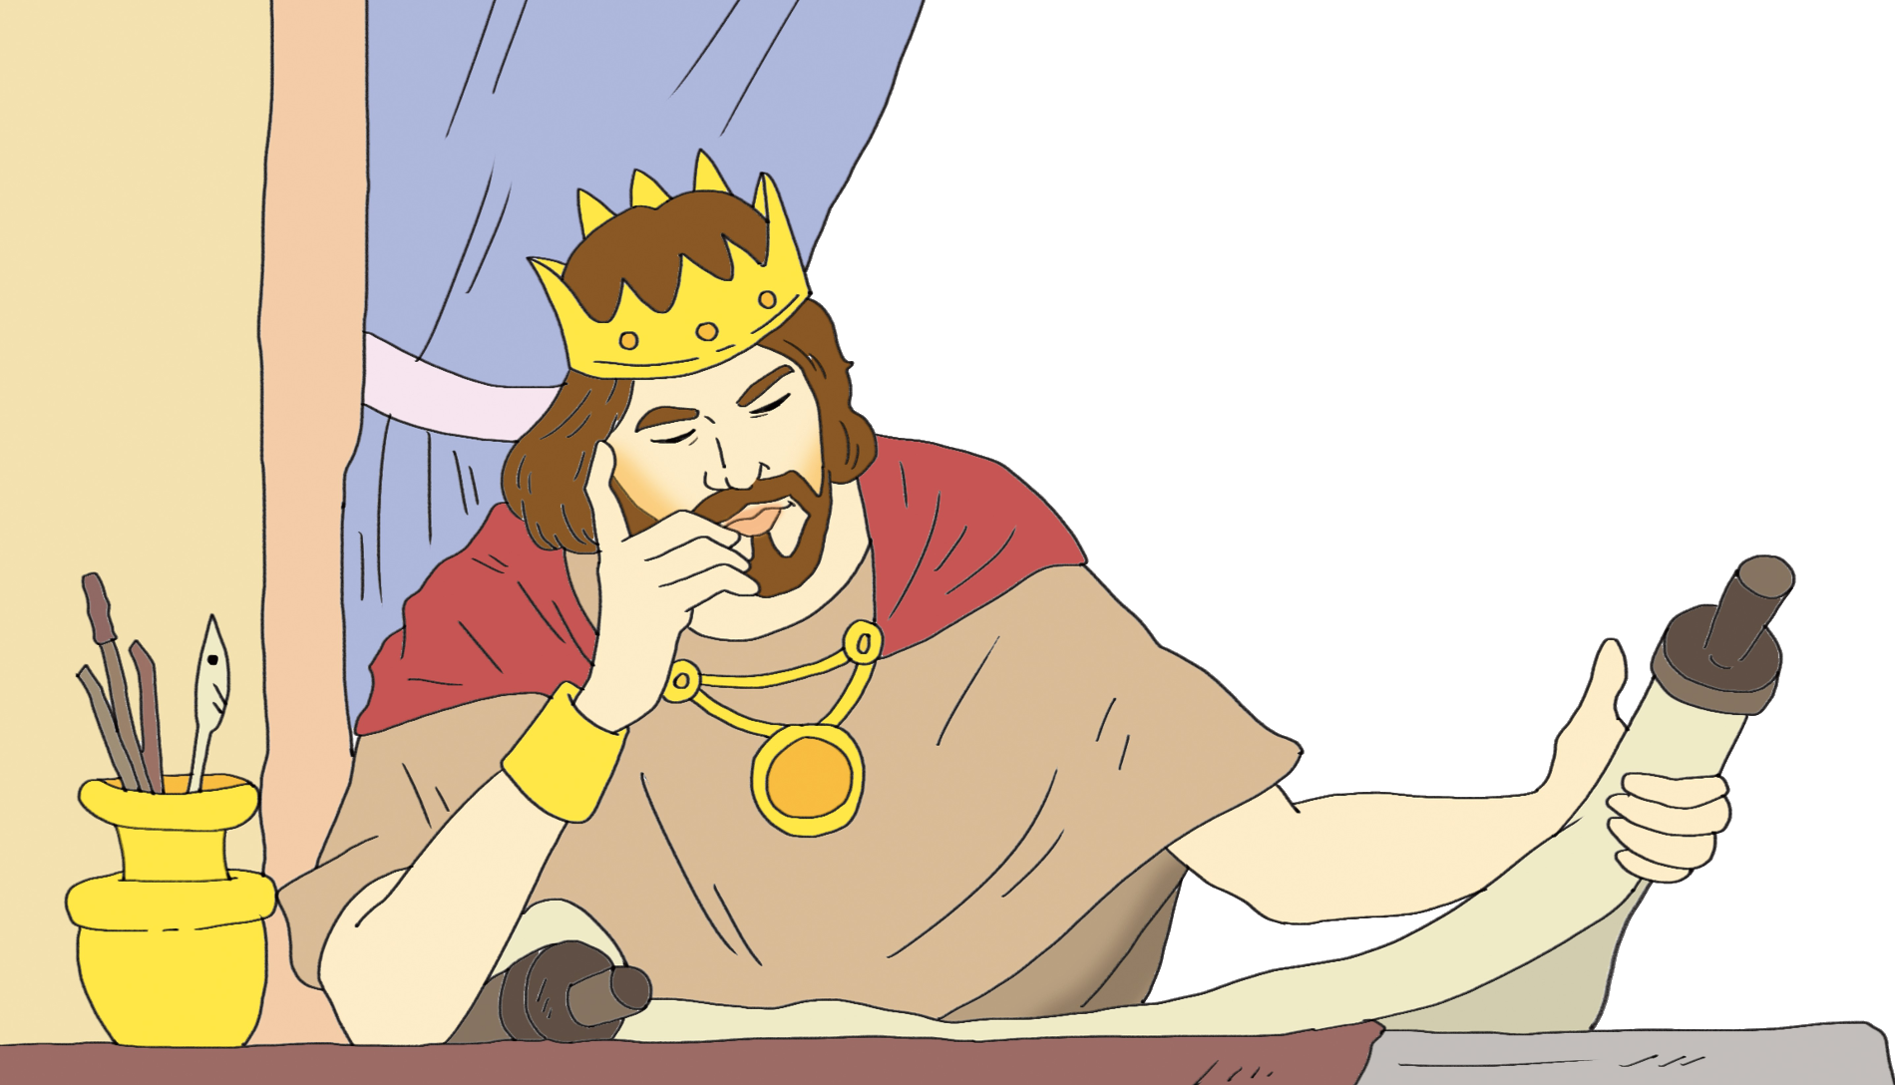
ほんろん
2. イスラエルは さいだいの
きき じだいを むかえました
モルデカイ!?
わたしを あんさつ
しようと したのを ふせぐ
おおきな こうせきを
たてたのに なにも
むくいて いないのだな
4)あるひ アハシュエロスおうは ねむれませんでした

Slide 13
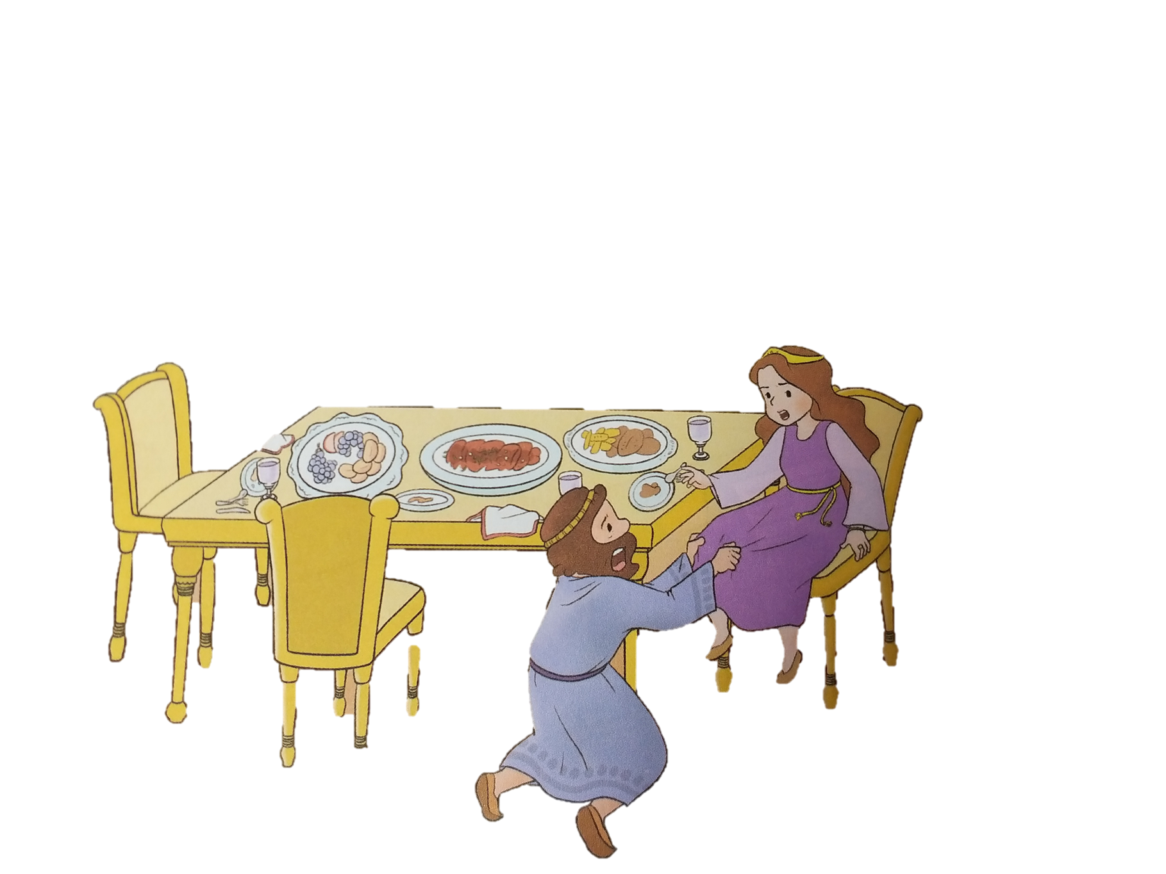
ほんろん
2. イスラエルは さいだいの
きき じだいを むかえました
あの ハマン を きに かけよ!
エステル
おうひさま!
たすけてください!
5)おうと ハマンの ための ２かいめの えんかいで
どんな ことが あったのでしょうか

Slide 14

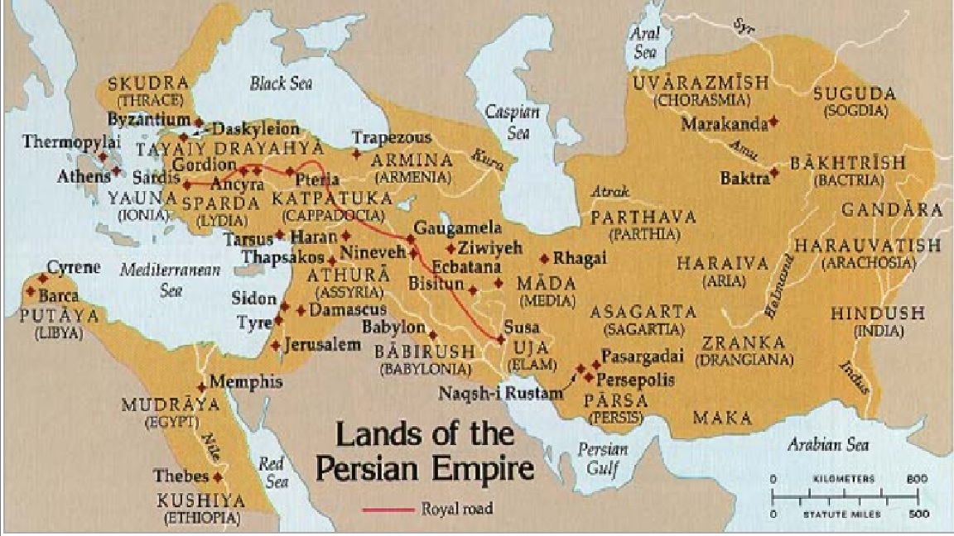
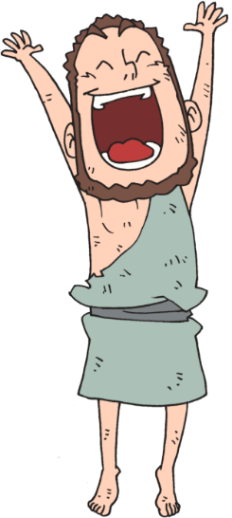
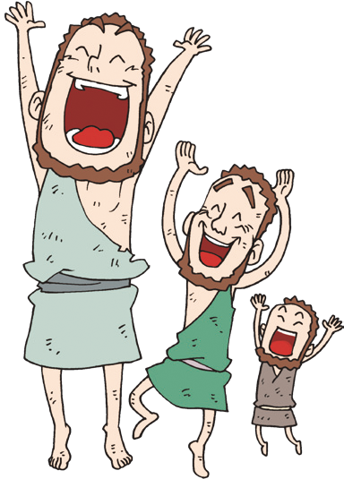


ほんろん
3. プリムのひを きねん するように
なりました
127しゅうに
ちらされた
ユダヤじんの すくい
출처 : https://blog.naver.com/an6299/140017450477
1)アダルのつきの １４にちと １５にちが プリムの日です

Slide 15
ほんろん
3. プリムのひを きねん するように
なりました
すべての ユダヤじんは
いのちを まもる ために
じぶんたちを こうげき
する ものを すべて
ねだやしに して
ほろぼすことを ゆるす
2)おうの ちょうしょが はつれいされ、 れきしに
きろく されました

Slide 16


ほんろん
3. プリムのひを きねん するように
なりました
モルデカイ
そうり!
3)モルデカイは そうりに なりました!

Slide 17
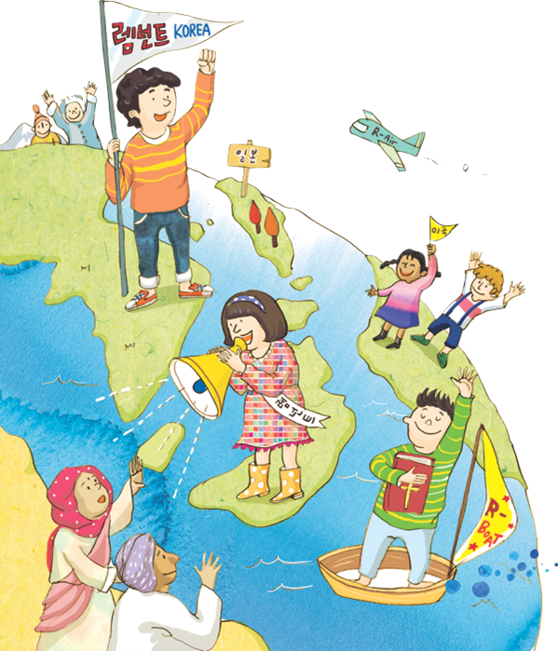
70でし 70ちいき 3000でしを
みつける じゅんびを しよう
けつろん
3, 9, 3 いのり
メモ
さくひん

Slide 18


フォーラム
を
し
て
こく いん し よう
みことば- じだいの ききの まえに、サミットの
ちえを もって あらかじめ せいふくした エステルは
せかいふくいんか(プリムのひ)の こたえを
あじわいました
いのり ｰ みことばを かんがえて いのりぶんを
かいてみよう
じっせん – まいにち サミットタイムに ちょうせんして でしを みつける じゅんびを しよう

